Slide 1
Assemblée générale
ASBL: Ecole Tennis Andenne-Fontenalle (annee 2017)

Slide 2
Quel bilan pour l’année 2017 ?
Création d’une nouvelle ASBL depuis septembre 2017
Quel(s) acte(s):
  Diminution prix adultes (duo et individuel) à hauteur de 25%
  Gilles Ancion a intégré l’équipe pédagogique
  Flyers affiches dans magasins et commerces
  Partenariat avec hall omnisport de héron pour les stages estivaux

Slide 3
Bilan comptable: couts cycle hivernal (par semaine)

Slide 4
Echéances fin de l’année
Cycle été pour Olivier (8 à 9 séances supplémentaires)
3 Stages estivaux planifiés (les flyers vont arriver)
  2 -6 juillet: 100% tennis pour les 5-9 ans
  16-20 juillet: collaboration avec le hall omnisports de héron pour les 7-15 ans
  20-24 aout: 100% tennis pour les 8-15
Activité familiale pour terminer la saison ?

Slide 5
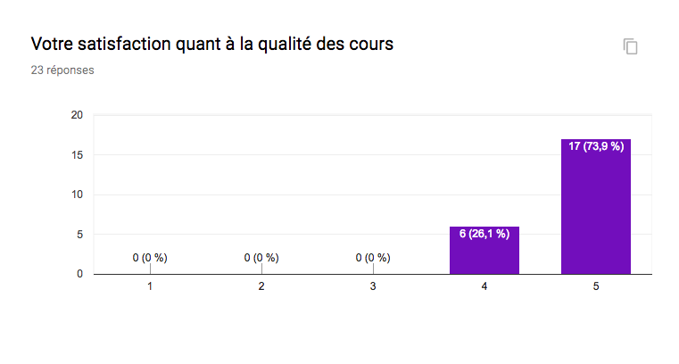
L’avis des membres: sondage
Un deuxième cours par semaine
Prolonger les cours après Pâques
Améliorer le site internet / instaurer une newslatter

Slide 6
L’avis des membres: pour le club
Meilleure communication
Améliorer le site internet
Favoriser les cours à Seilles
Prix Affiliation pour les jeunes

Slide 7
Objectifs pour la saison prochaine
Un nouveau professeur (niveau 1)
  Pour ouvrir des plages horaires le mercredi et vendredi
  Proposer un cycle été pour plus de jeunes
Relancer le rassemblement pour les jeunes voulant un 2e entrainement

Slide 8
Comment y arriver?
Le cout estimé d’un prof (diplômé niveau 1) par rapport à ce que notre asbl offre:
  Salaire (+5 euros/heure) → sur un cycle entier: 100 euros supplémentaires par heure
  Dédommagements déplacements à prévoir

Slide 9
Comment dégager ces 1000 euros ?
Les stages
Adapter coûts pour les cours en trio (adultes et jeunes).
  Actuellement le prix est identique au cours à 4 et sont parfois donnés à perte.
Faire la distinction entre jeunes (170euros) et adolescents (185euros)
  Différence déjà indiquée cette année dans les flyers mais qui n’a pas été appliquée cette année
Organiser une nuit du tennis. Inscriptions au profit de l’asbl
Certains couts diminueront année prochaine (frais ucm, moniteur belge,…)

